Slide 1
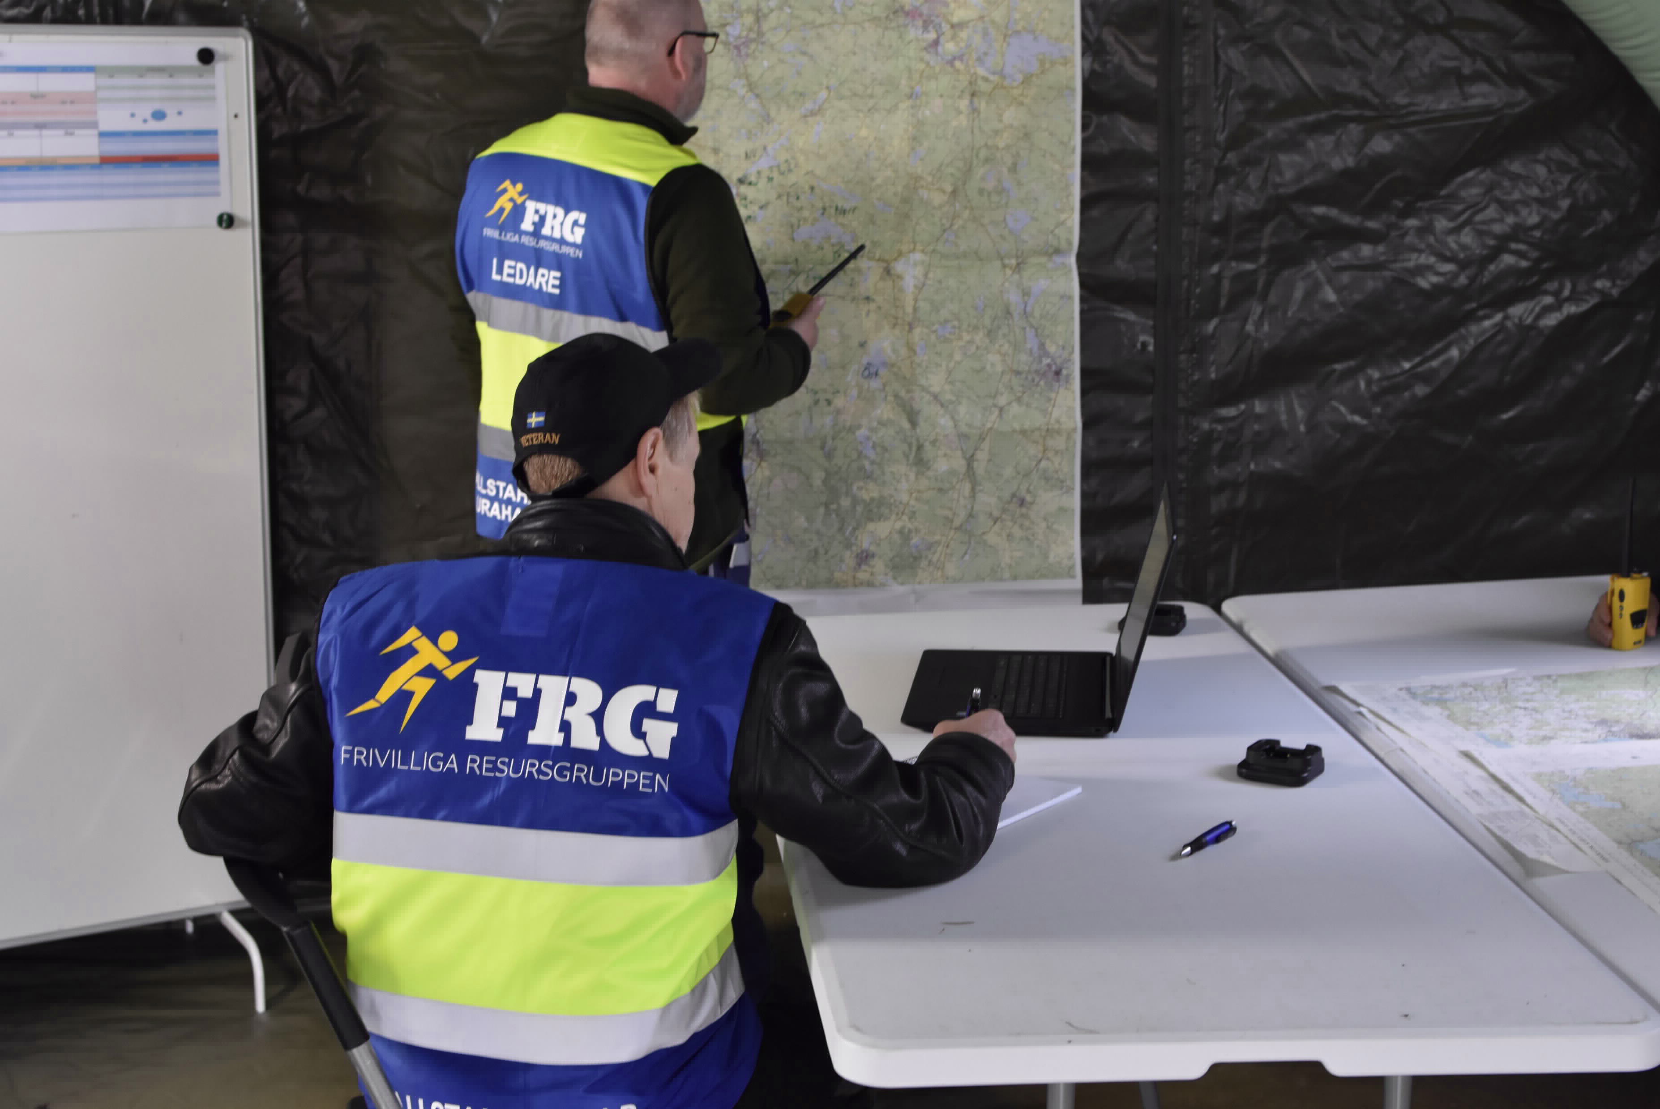

FRG Stabstjänst
2022-06-26 vers 4

Slide 2

Förord:
För att en ledning under stress och med begränsat beslutsunderlag ska kunna fatta väl underbyggda beslut behövs stöd och rutiner i beslutsfattandet.
Beslutsfattaren behöver därför få tillgång till ett ledningsstöd för att kunna få underlag till och tid att fatta rätt beslut.
Detta ledningsstöd kan bestå av en Stab.
Notes:
För att kunna administrera och hantera uppgifter under ordnade förhållanden.

Slide 3


Vad är en FRG stab
En FRG Stab arbetar med olika funktioner som bereder och håller ihop arbetet så att FRG ansvarig kan få bra beslutsunderlag.
Staben avlastar FRG ansvarig genom att bland annat kunna:
följa händelseutvecklingen
leda verksamheten
inhämta underlag för beslut
omsätta beslut i arbetsuppgifter
Notes:
Det finns inte ett perfekt sätt att organisera en stab, utan organisationen måste anpassas efter hur beslutsfattaren vill använda staben.
Staben kan också vara ett stöd för omgivningen och organisationen, genom att den samlar information och sprider information.
Det innebär också att staben kan ha olika uppgifter och fokus i olika situationer, beroende av vad FRG ansvarig behöver hjälp med.

Slide 4
Stabsarbete innebär att:
Skapa underlag för beslut och lägesbilder åt uppdragsgivaren
Omsätta beslut i order, instruktioner och anvisningar
Övervaka att order, instruktioner och anvisningar följs upp på rätt sätt
Utarbeta orienteringar, rapporter och framställningar
Notes:
Stabens uppgifter• Leda verksamheten • Inhämta underlag för beslut • Omsätta beslut • Delge organisationen • Planering av personal och utrustning
• Information
• Samverkan med andra aktörer
• Uppföljning och utvärdering

Slide 5




Utmaningar i Stab
Sent uppstartat – jaga ikapp!
Svårt med förståelse för hur en stab arbetar, kunskapsbrist
Svårt att uppfatta sin roll och struktur i stabsarbetet
Stressproblematik (tidsbrist/risker/ansvar) Tidsförhållanden och i flera tidsskalor samtidigt
Notes:
Fråga kursdeltagare, vad kan det finns för fler utmaningar i Stab?

Slide 6
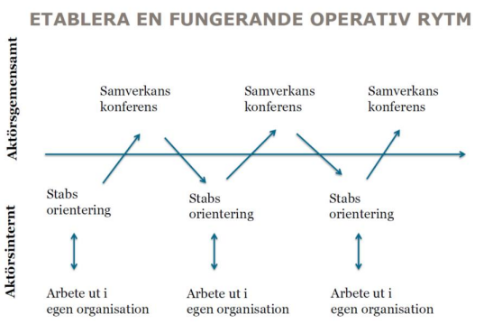


Förutsättningar för ett effektivt Stabsarbete
Stabsarbete kräver enkla och fasta rutiner, en bra stabsrytm och uthållighet
Att skapa förmåga till handlingskraft så man inte bara hamnar i en analysfas utan att staben verkligen vidtar åtgärder
Flexibilitet, att kunna göra andra saker på andra sätt, kreativitet
Att man utvärderar stabens arbete löpande, identifiera eventuella brister för att kunna justera arbetssätt, rutiner och metoder
ETABLERA EN FUNGERANDE STABSRYTM
STABS STABS STABS ORIENTERING ORIENTERING ORIENTERING
STABSARBETE STABSARBETE STABSARBETE

Slide 7

Organisera FRG stab
Tydligt definierad, stab åt vem och vad är uppgifterna.
FRG staben sätts samman av de funktioner som behövs för den aktuella händelsen.
Staben kan i vissa situationer bestå av ett fåtal medlemmar och i andra situationer växa till en stor grupp med fler funktioner
FRG ansvarig
K0 Stabs- och funktionstöd
K4 Logistik
K3 Operativ ledning
K1 Personal
Stabschef
Stabschef är länken mellan staben och FRG ansvarig
Notes:
Stabschefen och operativ FRG ansvarig avgör hur staben ska organiseras och vilka funktioner som staben ska ha för att kunna lösa uppgifterna. Antal funktioner i staben kan över tiden förändras och kan efterhand öka.
Stabens uppgifter kan ofta grupperas i fyra huvudgrupper:
- analys
- tekniskt ledningsstöd
- service
- information
Det är viktigt att man beaktar säkerheten för stabens arbete

Slide 8

Stabschef ska:
Starta upp stabens arbete och sätta in stabens personal i läget
Planera verksamheten och fastställa rutiner
Samordna stabens olika delar och samverkande aktörer
Utvärdera andras och eget arbete
Notes:
Om staben bara ska hantera några få och väl avgränsade uppgifter så kan en stabschef vara överflödig.
Stabschef ska:
- starta upp stabens arbete och sätta in stabens personal i läget
- planera verksamheten och fastställa rutinerna
- föredra eller låta föredra ärenden för beslutsfattaren
- omsätta operativ FRG ansvarig beslut i order och direktiv
- samordna stabens olika delar och samverkande parter
- utvärdera andras och sitt eget arbete
Om staben bara ska hantera några få och väl avgränsade uppgifter behövs eventuellt ingen stabschef. Då kommunicerar staben direkt med operativ FRG ansvarig.
Då kommunicerar staben direkt med operativ FRG ansvarig

Slide 9
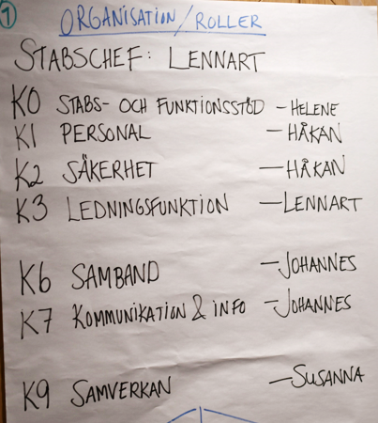
Stabsfunktioner
Stabsarbete delas in i olika funktioner, en vanlig benämning på funktionerna är K0 till K9.
Stabschef
Biträdande stabschef
K0 Stabs- och funktionsstöd
K1 Personal
K2 Säkerhet
K3 Genomförande och operativ ledning
K4 Logistik och resurser
K5 Lägesbild, planering och analys
K6 Samband
K7 Kommunikation
K8:Ekonomi
K8:Juridik
K9 Samverka
Notes:
Nedanstående funktioner kan finns hos blåljus, myndigheter, kommuner och regioner m.m.
Tänk funktionstänk och individtänk i staben.
Om staben bara ska hantera några få och väl avgränsade uppgifter så kan en stabschef vara överflödig. Då kommunicerar staben direkt med operativ FRG ansvarig .
Styr hela stabsverksamheten. Kartlägga utgångsläget och följa upp läget, bedöma resursbehov samt ge order och kontrollera verksamheten och kräva in rapporter.

Slide 10
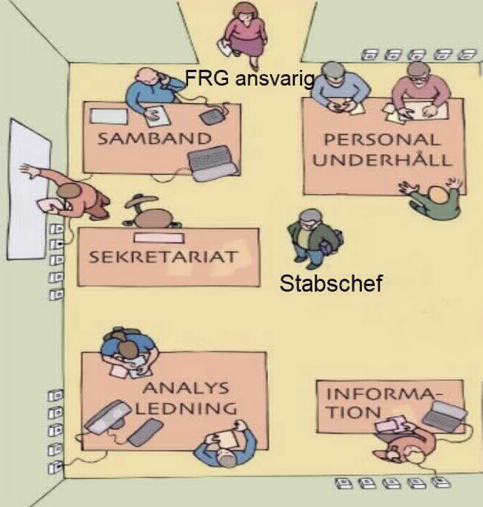
En FRG stab kan innehålla följande funktioner
K0 Stabs- och funktion stöd
(t.ex. logga verksamheten, sekretariat m.m.)
K1 Personal
(t.ex. arbetsschema, planering av avlösning m.m.)
K4 Logistik
(t.ex. utrustning, transporter, sambandsutrustning m.m.)
K3 Operativ ledning
(t.ex. samband och samverkande resurser, lägesbild m.m.)
K2 Säkerhet
(t.ex. för FRG resurser, skalskydd för staben m.m.).
Notes:
K0 Stabs- och funktionsstöd
Stödjer staben. Administrativt stöd, behov av förnödenheter. Stöder andra funktioner.
K1 Personal
Personalfrågor, internt krisstöd, arbetsmiljöfrågor och stabens bemanning.
K7 Kommunikation
Ansvarar för stabens kommunikationsverksamhet med samordning av intern och extern kommunikation
K4 Logistik och resurser
Samordning av behov logistik, transporter m m .
K6 Samband
Ansvarar för stabens kommunikationsmedel
K2 Säkerhet
Stabens övergripande säkerhetsverksamhet, insatsens säkerhet, säkerhetsskyddsåtgärder och säkerhet för nyckelpersonal.
Staben kan också indelas i följande funktioner:
Stabschef
Biträdande stabschef
K0 Stabs sekreterare
K1 Personal
K2 Säkerhet
K3 Genomförande och operativ ledning
K4 Logistik och resurser
K5 Lägesbild planering och analys
K6 samband
K7 Kommunikation
K8 Ekonomi och juridik
K9 Samverkan

Slide 11
GRUPPUPPGIFT 1
Vilka funktioner kan vara viktiga i en FRG Stab?
(Diskutera med i grupper)

Slide 12
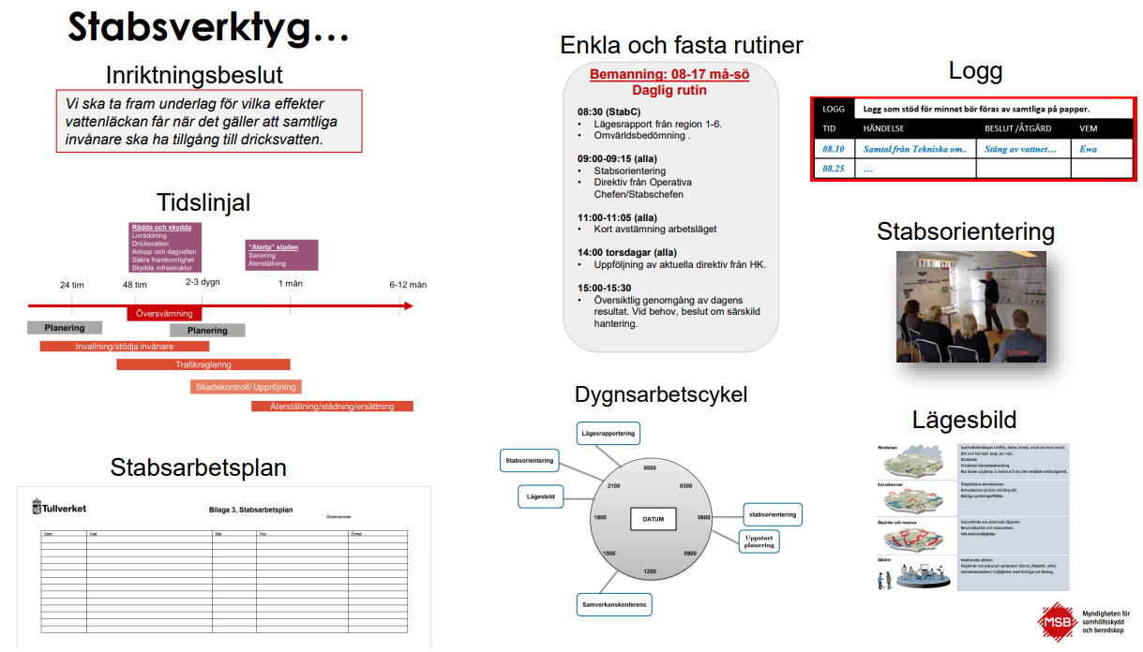
Stabsverktyg
Notes:
Vanliga stabsverktyg
. Ett bra sätt att

Slide 13
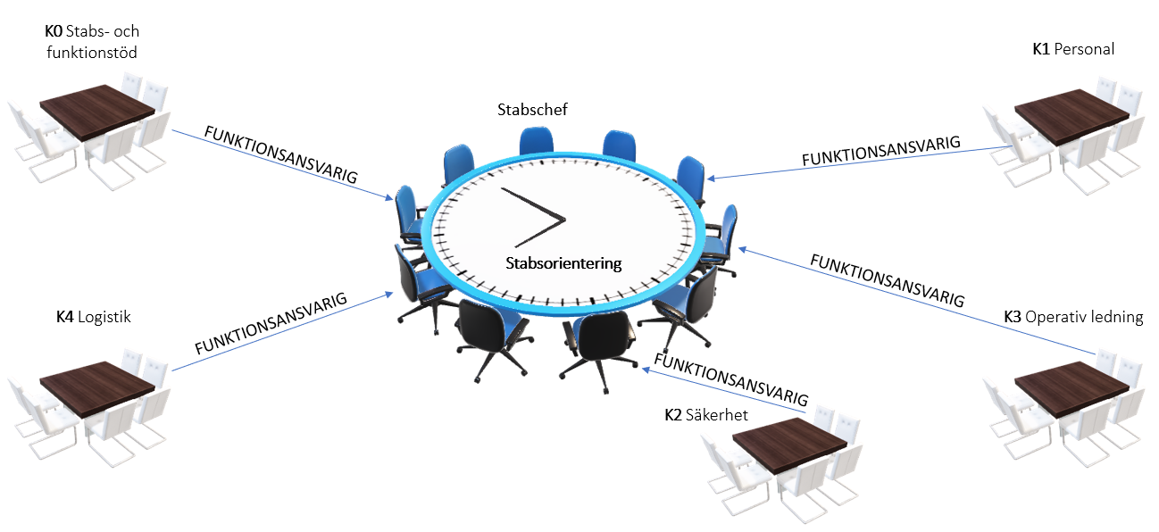
Stabsorientering
För att hålla alla i staben orienterade om det aktuella läget och uppgifterna på sikt så kallar stabschefen regelbundet till stabsorienteringar.
Vid stabsorienteringarna, bör vara kortfattade och beskriva:
        Genomförd verksamhet
        Pågående verksamhet
        Planerad verksamhet
Notes:
Syftet med stabsorienteringen är i huvudsak att utbyta information av gemensamt intresse:
-samordna arbetet i staben. Oftast kallas funktionsföreträdaren till mötet.
-följa upp stabens arbete och eventuellt justera arbetsfördelningen
-ge direktiv för nya arbetsuppgifter eller förtydliga tidigare givna arbetsuppgifter. Varje gång som staben beslutar om en ny uppgift bör den samtidigt föra in uppgiften i stabsarbetsplanen, med uppgift om vem som ska utföra den och när den ska vara färdig.
Stabsorientering
När stabens medlemmar blir kallade till stabsarbetet kan de redan ha hört rykte om händelser eller fått information från annat håll. Några vet redan mycket, några vet inget alls och några kan ha fått felaktig information. Därför är det viktigt att stabschefen informerar alla i staben om läget.
Stabschefen genomför en stabsorientering på uppdrag av operativ FRG ansvarig.
Stabsorientering genomförs i syfte att skapa en gemensam lägesbild och samsyn inom egen stab i kommande arbetsuppgifter.
Genomförs i regel vid:
- Uppstart av uppgift / ny uppgift.
- Vid skiftavlösningar / byte av arbetslag. (förkortad stabsorientering)
- Eller då operativ FRG ansvarig / Stabschef ser ett behov.
Ska innehålla:
- Syftet med stabsorienteringen (syftet med staben)
- Vad som hänt. (Aktuellt läge, vad har vi gjort, vad gör vi, vad är planerat att göras)
- Uppgiften. Åtgärder som skall göras
- Inriktningsbeslut
- Stabsarbetsplan. Vem? Vad? När klart?
Exempel på dagordning
Närvarokontroll
Syfte
Väderläge
Läget i stort
Kritiska verksamheter
Trafikläget/Civilläget
Sambandläge
Informationsläge
Personalläge
Inriktning och avslutning
Vid alla orienteringar, genomgångar, överlämningar, redovisningar skall det dokumenteras

Slide 14
Stabsarbetsplan
Den används för att planera stabens eget arbete och är ett viktigt verktyg för stabschef för att samordna och redovisa stabens arbete.
Stabsarbete ska mynna ut i resultat och inte bara beskrivningar av läget!
Stabsarbetsplanen bör innehålla information om:
          vilka uppgifter som är aktuella och förutsedda
          vem som ska utföra uppgifterna
          vilken prioritet de olika uppgifterna har
          när uppgifterna måste vara färdiga
          hur uppgifterna ska redovisas
          vad som måste förberedas
          vilka delar av staben som disponeras vid olika tidpunkter
Notes:
Stabsarbetsplanen grundas på:- Aktuella och förutsedda uppgifter. När order senast måste nå mottagarna.
- Orderläget. (Vad har gruppen fått för order innan? - Behov av rekognosering, samverkan och övriga förberedelser.
- Vem som ska utföra uppgifterna- Vilken prioritet de olika uppgifterna har- När uppgifterna i stabsarbetet måste vara färdiga
- Hur uppgifterna ska redovisas och när- Vilken del av staben som disponeras vid de olika tidpunkterna- Stabsmedlemmarnas kondition och behov av vila.

Slide 15


Staben dokumenterar
En av stabens viktigaste och grundläggande uppgifter är att logga ärenden och händelser.
Dokumentationen gör det också avsevärt mycket lättare att i efterhand granska åtgärder och
Logga allt enligt nedan:
Inkomna ärenden
Utgående ärenden
Inkommande information
Utgående information
Händelser av vikt
Beslut
Inriktningar
Vidtagna åtgärder
Stabs-orienteringar
Förändringar i läget
Annat som kan påverka stabens arbete
Notes:
Logga är som en dagbok, en löpande beskrivning av stabens och organisationens arbete.

Slide 16

Staben tar fram lägesbilder
Lägesbilder tar en funktion i staben fram åt uppdragsgivaren, som resultat får hela staben en bild av läget.
Det är viktigt att alla i staben har likadan bild av läget.
och att den bilden är konkret och detaljerad.
Därför bör staben använda en lägesbild för att beskriva läget.
En lägesbild visar hur händelsen ser ut vid ett visst tillfälle.
Notes:
En visuell lägesbild är enkel att utgå ifrån, därför kan det vara bra med en förenklad kartbild med kompletterande information
Normalt brukar det vara intressant att kunna utläsa:
- Vad som har hänt
- Hur händelsen kan utvecklas
- Vår uppgift
- Vilka mål och ambitionsnivåer staben arbetar efter
- Vilka aktiviteter som pågår eller är planerade, även i andra verksamheter
- Vilka resurser som finns disponibla eller tillkommer
När ”lägesbild” skall redovisas, antingen internt eller uppåt mot t ex kommunen, så ska den mall för detta som tagits fram av MSB användas.
Varför:
Detta för att alla ska känna igen sig i redovisningen och säkerställa att väsentlig information inte missas.
- följ den ordning som finns i mallen.
- använd korta, sammanfattande, faktasatser.
- håll redovisningen strukturerad.
- saknas relevant info under någon punkt så säg det, ”inget att rapportera”, och gå vidare till nästa punkt

Slide 17

Lägesbilden innehåll
Frågor som behöver besvaras för att skapa en lägesbild:
• Vad har hänt? (typ av händelse, identifierade orsaker)
• Vad händer?
• Var har det hänt?
• Vilka är drabbade?
• Vilka är de omedelbara konsekvenserna?
            Vilka aktörer är berörda?
• Vad är gjort?
• Vad görs?
• Vad är planerat att göras?
• Vilka resurser behövs?
Notes:
.

Slide 18

Staben samlar in information
Stabens arbete är beroende av att den har tillgång till aktuell information. Därför är det viktigt att staben inte passivt väntar på att få information, utan att någon har i uppgift att aktivt söka information och hålla sig uppdaterad
Staben bör tydliggöra:
              vilken information staben behöver
              vilken information FRG ansvarig behöver
              hur informationen ska användas
              vem som bäst kan tillhandahålla informationen
              hur och när informationen ska presenteras för staben eller FRG ansvarig
Notes:
För att informationshanteringen ska fungera är det viktigt att stabschefen har tydliggjort vilken information staben behöver, och i vilket skede. • Kommunicera • aktörer behöver ha en mycket god förmåga att kunna kommunicera, tydlighet, ”pudelns kärna” och tekniska lösningar • Dokumentera • göra information tillgänglig, kunna ta emot information och kunna förmedla den vidare både internt och externt • Visualisera • handlar om att göra det komplexa tydligt, att kunna förenkla det komplexa och att kunna kommunicera kring komplexa skeenden

Slide 19

Arbete i skift
Staben ska vara uthållig och kunna arbeta i dagar eller veckor. Staben måste kunna arbeta i skift.
Ofta är det lämpligt att lägga så kallade stabsorienteringar i samband med skiftavlösningar, de brukar innehålla:
                Läget i stort
                Läget inom den specifika uppgiften
                Vad som har gjorts under skiftet
                Vad som pågår och vad som är planerat

Slide 20
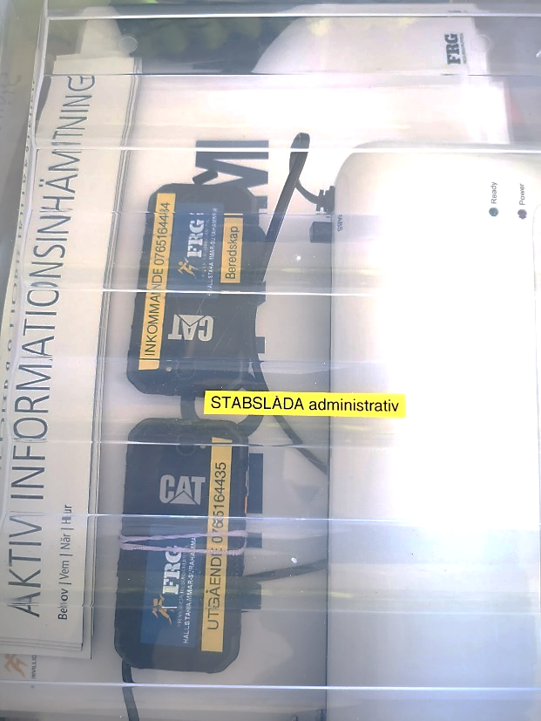
Stabsmateriel och effektivt stabsarbete
Viktigt att vara förberedd.
Stabsmateriel bör vara iordningställt.
Struktur är av stor betydelse och förkortar inledningsarbetet från att upprätta till att vara ett aktivt ledningsstöd.
Effektivt Stabsarbete:
Skapa staben/arbetsorganisationen i förväg – öva och se till att resurserna är utbildade
Tydliga roller
Visualisera staben med bilder, kartor och allt som förenklar att ta in informationen.
Ta hänsyn till alla tidskalor, dåtid, nutid och framtid.

Slide 21

Avsluta Stabsarbete
Det är stabschefen som ansvarar för att avsluta staben och det är också stabschefen som lämnar staben sist. I samband med avslutandet bör all dokumentation sammanställas och sparas på ett lämpligt sätt.
Utvärdering av stabsarbetet, efter genomförd insats är det viktigt att ta tillvara erfarenheter av stabens arbete, som underlag till förbättringar.
Alla som har deltagit i stabsarbetet bör därför få möjlighet att följa upp och utvärdera sitt eget och stabens arbete.

Slide 22
Avsluta Stabsarbete
Det är stabschefen som ansvarar för att avsluta staben och det är också stabschefen som lämnar staben sist. I samband med avslutandet bör all dokumentation sammanställas och sparas på ett lämpligt sätt.
Utvärdering av stabsarbetet, efter genomförd insats är det viktigt att ta tillvara erfarenheter av stabens arbete, som underlag till förbättringar.
Alla som har deltagit i stabsarbetet bör därför få möjlighet att följa upp och utvärdera sitt eget och stabens arbete.

Slide 23
Gruppuppgift 3 – Förbered att redovisa i helgrupp
Det lokala FRG avtalet gäller och det finns i dagsläget 26 FRG resurser till förfogande.
Gruppuppgift: Finns det behov av en FRG stab?
Om behovet finns, hur organiserar ni en FRG stab?
(RSA, bemanning, vilka behov av funktioner, uthållighet etc.)
Scenario:
En omfattande skogsbrand har pågått i några dagar och enligt nuvarande lägesbild kommer branden fortsätta i flera dagar. Det har uppstått akut behov av att kunna tillgodose mat och dryck till brand- och räddningspersonal, totalt 89 personer.
Kommun aktiverar lokala FRG med två följande uppdragsbeskrivningar:
1.Etablera mat- och serveringsplats dygnet runt med omedelbar verkan, ansvara för matlogistik mellan kommunens skolkök och mat utdelning på etableringsplats.
2.Att på etableringsplats även kunna bistå lokala räddningsförbundet med enklare logistiska uppdrag vid behov, kommunen har bokat tre personbilar och två minibussar till FRG:s förfogande.
Notes:
Grupparbete: låt grupper redovisa.

